Slide 1


Název školy | Hotelová škola Mariánské Lázně
Adresa školy | Komenského 449/6, 353 01 Mariánské Lázně
Číslo projektu | CZ.1.07/1.5.00/34.0970
Číslo DUMu | VY_32_INOVACE_HT-ČJK1- 05
Předmět | Český jazyk a komunikace
Téma | Získávání informací a jejich zpracování
Autor | Mgr. Miroslav Šudřich
Metodický popis (anotace) | Prezentace podává základní informace o informacích, jejich vlastnostech, zdrojích a formách zpracování. Zabývá se funkcí knihoven a způsoby práce s knižním fondem. Klíčová slova: informace, informatika, knihovny, rejstříky, anotace, resumé.
Tento program je spolufinancovaný Evropským sociálním fondem a státním rozpočtem České republiky.
Notes:
1
1

Slide 2
ANOTACE
Prezentace je určena pro žáky 1. ročníku střední školy. Seznamuje je s pojmem informace a informatika, zaměřuje se na zdroje informací, na funkci knihoven a různé způsoby vyhledávání knih. Pozornost je věnována různým typům rejstříků, stejně jako pojmům, které usnadňují orientaci
v textu knihy.
Výklad je doplněn otázkami, které systematizují probírané učivo a aktivizují žáky k samostatnému úsudku.
Na výklad navazuje další hodina, ve které bude probráno téma – racionální studium textu.
Klíčová slova: informace. informatika, zdroj informací, knihovny, katalogizační lístek, anotace, signatura, bibliografické údaje, vyhledávací katalogy, obsah, rejstřík, resumé.

Slide 3
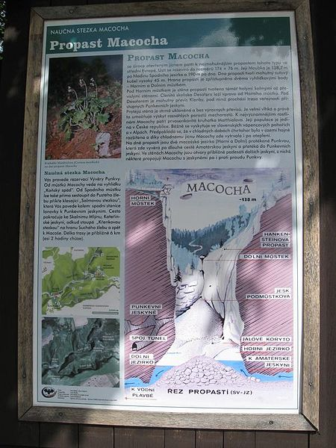

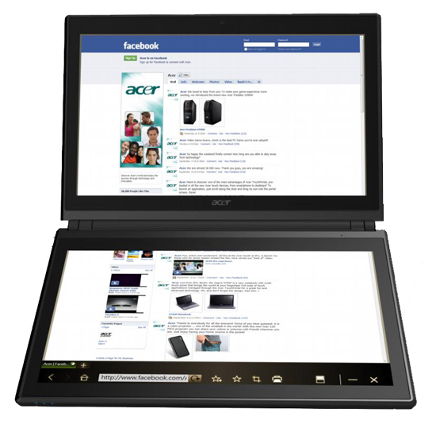
Informace
= zpráva, která obsahuje nějaké sdělení
- může mít různou podobu - ústní – rozhovor, přednáška
- tištěnou – článek, mapa
- elektronickou – CD, text z internetu
- jako signál – světlem (semafor) …
- vyhledáváme a třídíme je, předáváme je dál, ověřujeme jejich
pravdivost

Slide 4
* Co musí informace splňovat, abychom ji mohli použít ?
- musí být srozumitelná pro příjemce
- měla by být pravdivá – ověřujeme ji
INFORMATIKA
= věda o získávání, ukládání, zpřístupňování a využívání informací
Zdroje informací:
- elektronické zdroje – internet, CD, DVD
- tištěné zdroje – knihy, noviny, časopisy, mapy, návody
- ústní zdroje – vyprávění pamětníků, besedy, přednášky
- hmotné zdroje – mince, stavby, archeologické nálezy
* Jak se jinak říká sdělovacím prostředkům ?
* Jakou roli hrají média ve společnosti, ve vašem životě ?
* Proč se říká novinám a časopisům periodika ?
* Čím se liší noviny od časopisů ?
* Odebíráte (odebírali jste) nějaká periodika ?
* Najděte názvy periodik, která se zabývají vaším studijním oborem.

Slide 5
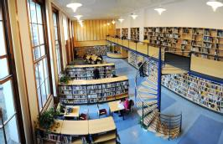
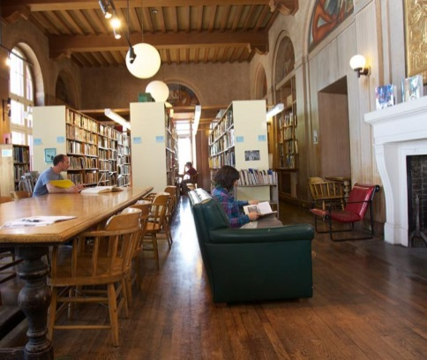
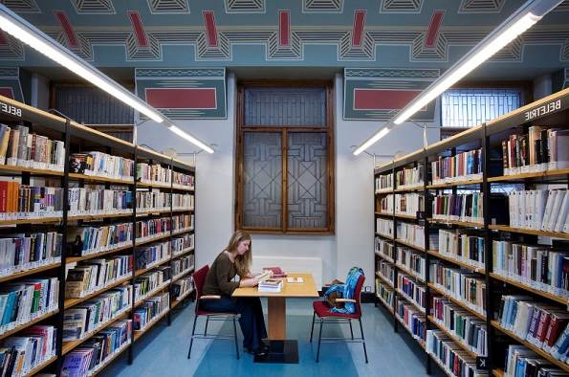
Informace shromažďuje, zpracovává a zpřístupňuje
informační instituce – archiv, matrika, ministerstva, Obchodní
rejstřík, knihovny apod.
KNIHOVNY – zajišťují:
- výpůjční služby – nejčastější, (meziknihovní výpůjční služba)
- bibliografické služby - informace o tématech knih, autorech, místu
a roku vydání, počtu stran a ilustrací apod.
- vypracování rešerší – souhrnné informace o pramenech, článcích
a knihách k danému tématu
- práci svých oddělení (dětské, pro dospělé, studovny, čítárny apod.)
- možnost kopírování, skenování dokumentů, přístupu na internet
- pořádání kulturních akcí - přednášky, besedy, výstavy

Slide 6
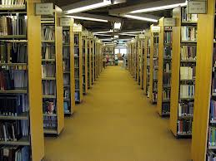
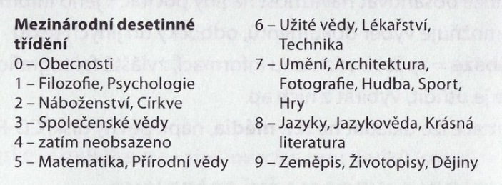
VYHLEDÁVÁNÍ KNIH
Katalogy (rejstříky) lístkové X elektronické
1) autorský – abecedně podle příjmení autora, pak jména
2) předmětový – abecedně podle hesel od nadřazených
k podřazeným
Dějiny – české dějiny – středověk – husitství – Jan Hus
3) systematický – podle 10 vědních oborů a podoborů
čísla 0 - 9

Slide 7
KATALOGIZAČNÍ LÍSTEK
Bibliografické údaje – příjmení a jméno autora, název, počet vydání,
nakladatel, místo a rok vydání, počet stran, ISBN
Signatura – číselné označení knihy - slouží k rychlejšímu vyhledání
Anotace – stručně vystihuje, o čem kniha pojednává
Vytvořte anotaci vaší oblíbené knihy

Slide 8
Orientační aparát v knize
1) OBSAH – číselný přehled kapitol, které kniha obsahuje
– bývá na začátku (konci) knihy
2) PŘEDMLUVA – autor sděluje, o čem psal, na co se soustředil
3) REJSTŘÍK – abecední seznam pojmů, jmen, osob, které
najdeme na příslušných stranách v knize
– bývá na konci knihy
4) RESUMÉ – shrnuje základní poznatky z knihy, bývá v cizích jaz.
5) DOSLOV – uzavírá knihu, vysvětluje další děj a osudy postav
6) SEZNAM LITERATURY – uvádí prameny, ze kterých se čerpalo

Slide 9
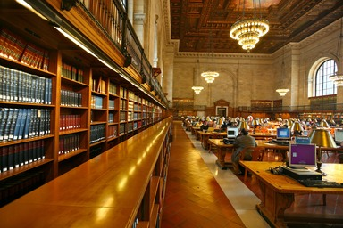
Kontrolní otázky:
1) Jaké vlastnosti musí mít každá informace ?
2) S jakými typy informací se setkáváte denně, s jakými zřídka ?
3) Z jakého zdroje čerpáte informace nejčastěji – rozeberte + a -.
4) Jak se dá ověřit pravdivost informací ?
5) Ovlivňují vás média – v čem kladně, v čem záporně.
6) Které názvy periodik k vašemu oboru jste našli.
7) Využíváte služeb knihovny – kterých ?
8) Kdo může popsat naši školní knihovnu ? V čem se liší od městské ?
9) Jakými způsoby můžeme najít knihu v knihovně ?
10) Jak zjistíme, že se nám vyhledaná kniha hodí ?
11) Jaké informace získáme v archivu, na matrice, v Obchodním
rejstříku ?

Slide 10
Použité zdroje a literatura
AUTOR NEUVEDEN. http://commons.wikimedia.org/wiki/File:Macocha_informace_2.jpg [online]. [cit. 20.8.2013]. Dostupný na WWW: http://upload.wikimedia.org/wikipedia /commons/thumb /3/3c/Macocha_informace_2.jpg/450px-Macocha_informace_2.jpg
AUTOR NEUVEDEN. http://pixabay.com/cs/arrow-deska-ur%C4%8Den%C3%AD-informace-2564/ [online]. [cit. 20.8.2013]. Dostupný na WWW: http://t0.gstatic.com/images?q=tbn:ANd9GcQInvKmhFgTBt5BRLq0g4Ny51CQWW2zyz4aaazJa87NyavjuBb1
AUTOR NEUVEDEN. http://www.computershopper.com/tablets/reviews/acer-iconia-6120-touchbook [online]. [cit. 20.8.2013]. Dostupný na WWW: http://www.computershopper.com/var/ezwebin_site/storage/images/media/images/acer-touch-browser/712080-1-eng-US/acer-touch-browser.jpg
AUTOR NEUVEDEN. http://www.praha.eu/jnp/en/entertainment/municipal_library_of_prague/index.html [online]. [cit. 20.8.2013]. Dostupný na WWW: http://www.praha.eu/public/2d/66/c2/1374170_248626_Knihovna_6.jpg
AUTOR NEUVEDEN. http://www.praha.eu/jnp/en/entertainment/municipal_library_of_prague/index.html [online]. [cit. 20.8.2013]. Dostupný na WWW: http://www.praha.eu/public /2d/66/c2/1374170_248626_Knihovna_8.jpg

Slide 11
Použité zdroje a literatura
AUTOR NEUVEDEN. http://commons.wikimedia.org/wiki/File: A_municipal_library Prague_-_8471.jpg [online]. [cit. 20.8.2013]. Dostupný na WWW: http://upload. wikimedia.org/wikipedia /commons/thumb/d/d9/A_municipal_library%2C_Prague_-_8471.jpg/800px-A_municipal_library%2C_Prague_-_8471.jpg
AUTOR NEUVEDEN. http://www.flickr.com/ [online]. [cit. 20.8.2013]. Dostupný na WWW: http://www.flickr.com/photos/loughboroughuniversitylibrary/3351304714/
AUTOR NEUVEDEN. http://knihovna-rakovnik.cz. [cit. 20.8.2013]. Dostupný na WWW: http://knihovna-rakovnik.cz/lanius/lanius/l.dll?cll~51155
AUTOR NEUVEDEN. http://www.fotopedia.com/search?q=library&human_license=reuse_commercial_modify [online]. [cit. 20.8.2013]. Dostupný na WWW: http://host1.images.cdn.fotopedia. com /flickr-5914150081-medium.jpg

Slide 12
Použité zdroje a literatura
ADÁMKOVÁ, Petra a kol. Český jazyka a komunikace pro střední školy 2. Brno: Didaktis, 2011, ISBN 978-80-7358-174-9
SOCHROVÁ, Marie. Český jazyk v kostce pro střední školy. Havlíčkův Brod: Fragment, 2007, ISBN 978-80-253- 0189-0
HOFFMANNOVÁ, Jana a kol. Komunikace a sloh. Plzeň: Fraus, 2009,
ISBN 978-80-7238-780-9.

